Slide 1
基于人工智能方法
的BCC-CPSv3数据偏差订正及降尺度方法

Slide 2
Academic report
presentation
CONTENTES
目录
#01
研究目标
#02
研究内容及技术路线
#03
研究成果

Slide 3
#01
研究目标

Slide 4
研究目标
通过将气候模式预测业务系统（BCC-CPSv3）和人工智能方法相结合，对预测系统的气温、降水预报结果进行纠正和优化，在提高其精度和准确性的同时，针对预测系统高低分辨率的映射特征，建立基于人工智能方法的降尺度模型，实现北京市5公里和华北区域10公里分辨率的逐候和逐日气温和降水场预报的精细化和高效化。

Slide 5
#02
研究内容及技术路线

Slide 6
研究内容
研究内容：
采用深度残差网络等神经网络构建后处理模型，从BCC-CPSv3模式预报的降水场与观测的降水场之间的差异中寻找偏差产生的规律，建立偏差预测模型，进而修正和减少动力模式的预测偏差。
深度学习降尺度模型则先由BCC-CPSv3模式预报的低分辨率降水场，经过遵守等分原则的多个不同步长的放大过程，生成多张高分辨率降水图形。基于集合预报的思想，将还原的多张高分辨率降水图像融合。最终的输出即为融合后的高分辨率降水场。

Slide 7
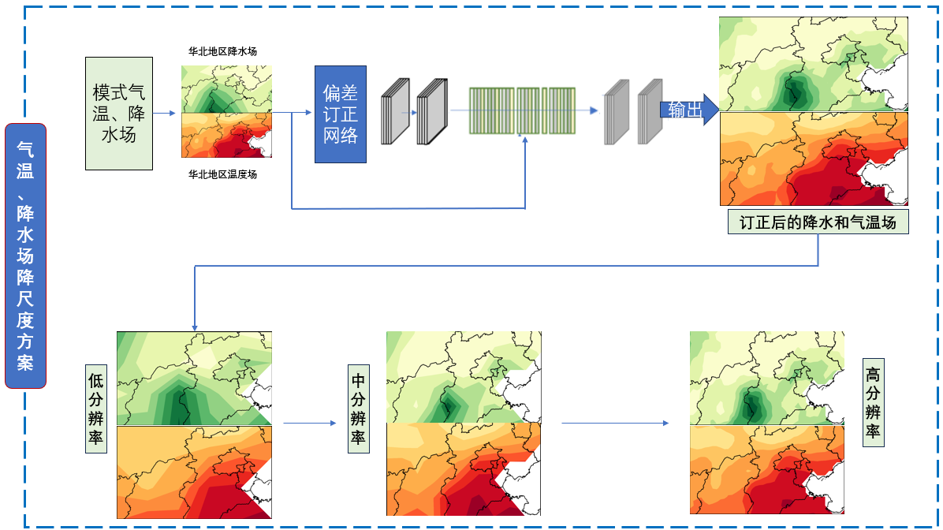
总体技术路线
Step·01
Step·03
请在此输入具体的内容，内容应当精炼简洁，便于读者快速把握信息。
Step·02
请在此输入具体的内容，内容应当精炼简洁，便于读者快速把握信息。
Step·04
降尺度模块
请在此输入具体的内容，内容应当精炼简洁，便于读者快速把握信息。
请在此输入具体的内容，内容应当精炼简洁，便于读者快速把握信息。

Slide 8
采用深度残差网络等神经网络构建后处理模型，从BCC-CPSv3模式预报的降水场与观测的降水场之间的差异中寻找偏差产生的规律，建立偏差预测模型，进而修正和减少动力模式的预测偏差。
深度学习降尺度模型则先由BCC-CPSv3模式预报的低分辨率降水场，经过遵守等分原则的多个不同步长的放大过程，生成多张高分辨率降水图形。基于集合预报的思想，将还原的多张高分辨率降水图像融合。最终的输出即为融合后的高分辨率降水场。
偏差订正
模块
降尺度
模块
%

Slide 9
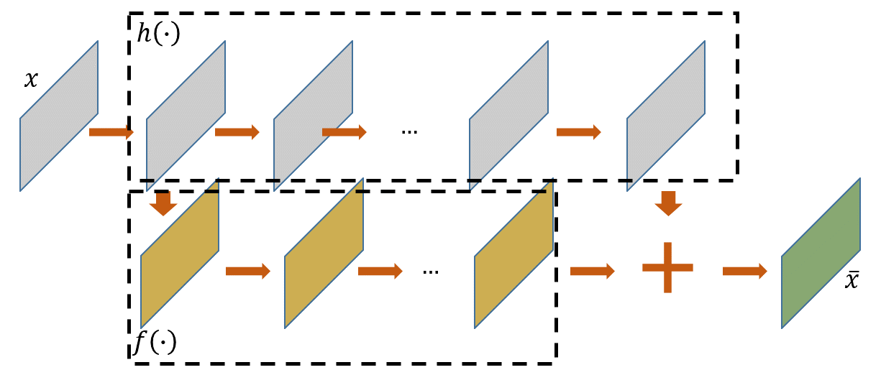
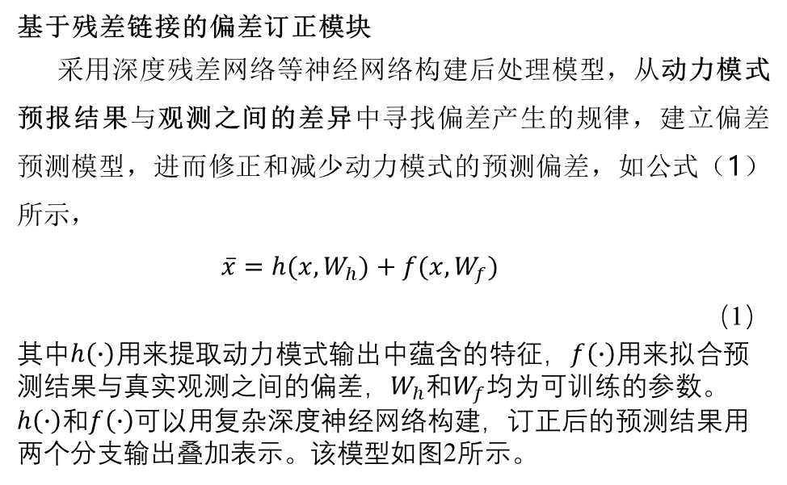
基于残差链接的偏差订正模块
采用深度残差网络等神经网络构建后处理模型，从动力模式预报结果与观测之间的差异中寻找偏差产生的规律，建立偏差预测模型，进而修正和减少动力模式的预测偏差，如公式（1）所示，
$\overline{x}=h(x,W_{h})+f(x,W_{f})$ （1）
其中$h\left(∙\right)$用来提取动力模式输出中蕴含的特征，$f\left(∙\right)$用来拟合预测结果与真实观测之间的偏差，$W_{h}$和$W_{f}$均为可训练的参数。$h\left(∙\right)$和$f\left(∙\right)$可以用复杂深度神经网络构建，订正后的预测结果用两个分支输出叠加表示。该模型如图2所示。
基于气温、降水场预报和模式
偏差特征，研发模式偏差订正模块
因分辨率和物理过程等多方面的不足，现有动力模式预报产品存在各种明显偏差。项目将研究动力模式预测产品偏差订正网络，利用深度神经网络强大的学习能力，学习动力模式预测结果与观测之间的偏差。首先诊断分析模式产生偏差的可能原因，对模式的偏差进行估计，并针对偏差特征设计不同的数据增强策略；构建由全局和局部残差构成的深度残差网络。
请在此输入具体的内容，内容应当精炼简洁，便于读者快速把握信息。
图2 偏差订正模型示意图

Slide 10
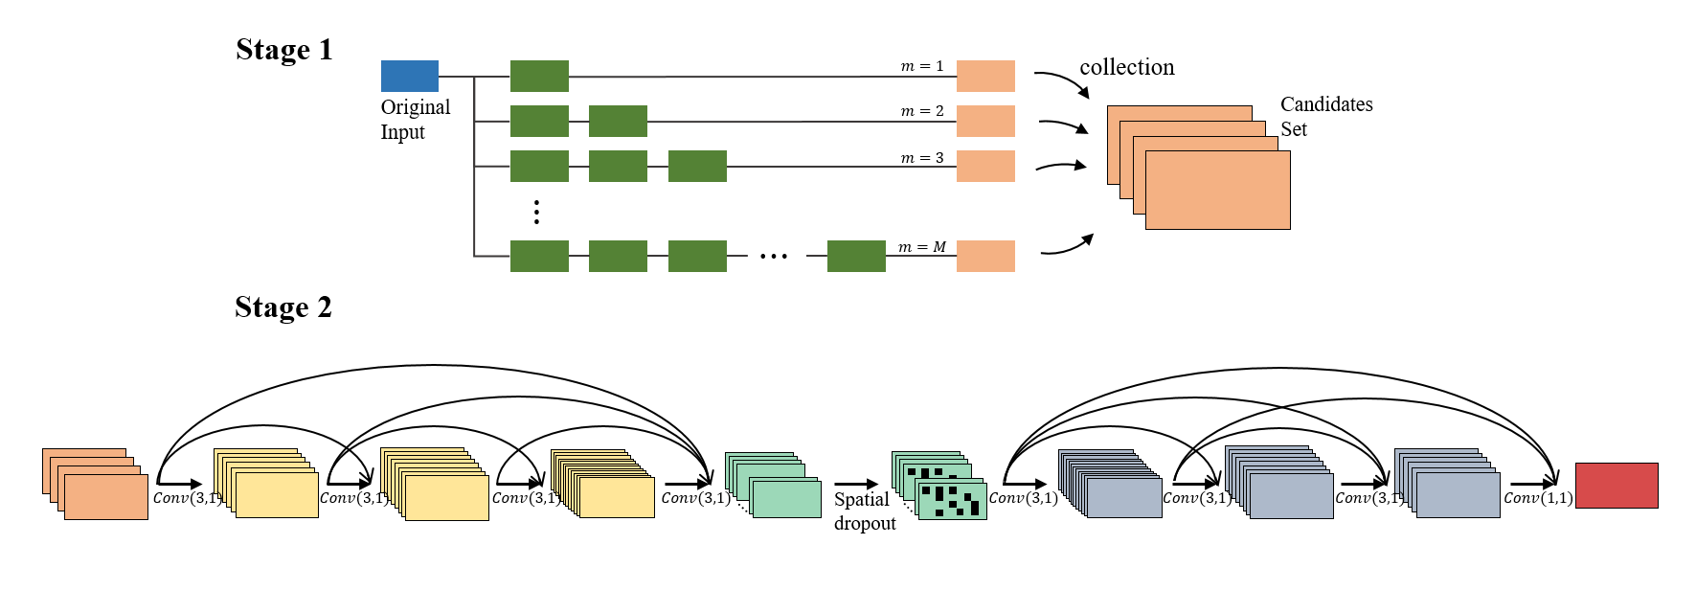
结合气温、降水场高低分辨率映射特征，
研发气温、降水场降尺度模块
考虑空间尺度相关性和气象混沌性的降尺度模块
提出的深度学习降尺度模型形式化如图3所示，其由两阶段构成。第一阶段考量空间多尺度相关性，初始输入为原始低分辨率气象格点数据，经过多个不同步长的放大过程，进而生成多张高分辨率气象格点数据。不同步长的放大遵守等分原则，即当步数为1时，则二等分方法过程；步数为2时，则三等分放大过程，以此类推，以不同的空间尺度将低分辨率气象图映射成多张高分辨率气象图。第二阶段考虑气象混沌性，使用集合预报的思想，将一阶段中还原的多张高分辨率气象图融合，如图3下方所示，这种做法可以在网络前向传递的过程中保留集合成员的特征。最终的输出即为融合后的高分辨率气象格点图。
由于高低分辨率数据间的映射关系在不同区域存在差异，因此根据经过偏差订正模块的气温、降水场数据集，考虑低分辨率数据中节点与高分辨率数据的空间映射关系点间关系，提取气温和降水数据拓扑特征信息；基于注意力机制，建立自适应的可学习权重矩阵，并辅以额外的高分辨率气象要素作为参考，提高对中小尺度信号投射的准确性和可靠性，提供北京市5公里和华北区域10公里分辨率的逐候和逐日气温及降水场预报。
请在此输入具体的内容，内容应当精炼简洁，便于读者快速把握信息。
图 3 上图为多阶段放大过程，下图为集合变分推断过程。

Slide 11
#03
研究成果

Slide 12

预报准确率
偏差订正模型在不同时间和空间尺度上的预报结果和观测降水场基本一致，优于CMA-CPS模式输出结果，降水强度亦和观测较为一致。偏差订正模型的预测结果较CMA-CPS模式结果提升10%。人工智能的降尺度模型输出10公里分辨率的逐候和逐日降水场数据，实现预报的精细化和高效化。

